Slide 1

Réalisez une étude de santé publique avec R ou Python
Khonsari Nathan
FAO

Slide 2
Contexte et spécification des données
Objectifs du projet : Quelles analyses ou transformations effectuer ?
Spécification des colonnes : autres colonnes ou types de données importantes dans ces fichiers ?
Type d'analyse : calculer des moyennes, des tendances par zone, etc. ?
Éventuels problèmes : erreurs spécifiques ou des données manquantes ?
MISSION PRINCIPALE :
Réalisation d’une étude de grande ampleur sur le thème de l’alimentation et plus particulièrement sur la sous-nutrition dans le monde.

Slide 3
Méthodologie de l’analyse
Le RGPD ne s’applique pas dans notre projet, vu que
nos données ne sont pas relatives à des personnes précises
mais bien à des populations de pays.
Comment j’ai fait mon analyse?
Pour cette analyse, j’ai utilisé des données des fichiers : “sous-nutrition” , “population”, “disponibilité alimentaire”
et ”aide alimentaire” par zone géographique et année.
Mon objectif était de calculer les taux de sous-nutrition
par région et année pour identifier les tendances de sous_nutrition.
J'ai également calculé des moyennes par zone et par année afin de fournir une vue
d'ensemble.
Les résultats montrent que certaines régions sont particulièrement touchées,
tandis que d’autres montrent une amélioration au fil des années.

Slide 4
1) Proportion de personnes en état de sous-nutrition en 2017
La proportion de personnes en état de sous nutrition que j’ai calculé par rapport à mes données en 2017 est de 7.10 %.

Slide 5
2) Nombre théorique de personnes qui pourraient être nourries en 2017
Kcal par homme = 2500 / kcal par femme = 2000
(moyenne kcal humaine = 2250)
Le nombre théorique de personnes qui pourraient être
nourries en 2017 est de 9 297 326 501 de personnes.
Soit une proportion de 123.17 %.

Slide 6
3) Nombre théorique de personnes qui pourraient être nourries uniquement avec les végétaux en 2017
Le nombre d'humains pouvant être nourris
avec les végétaux en 2017 est de 7 671 450 761 de personnes.
Soit 101.63 % de la population mondiale en 2017.

Slide 7
4) Répartition de la disponibilité intérieure
Proportion de Aliments pour animaux : 13.23 %
Proportion de Pertes : 4.65 %
Proportion de Nourriture : 49.37 %
Proportion de Semences : 1.58 %
Proportion de Traitement : 22.45 %
Proportion de Autres Utilisations : 8.82 %

Slide 8
5) Part de l’utilisation des principales céréales entre l’alimentation humaine et animale
La Proportion d'alimentation animale : 36.14 %
La Proportion d'alimentation humaine : 42.91 %

Slide 9
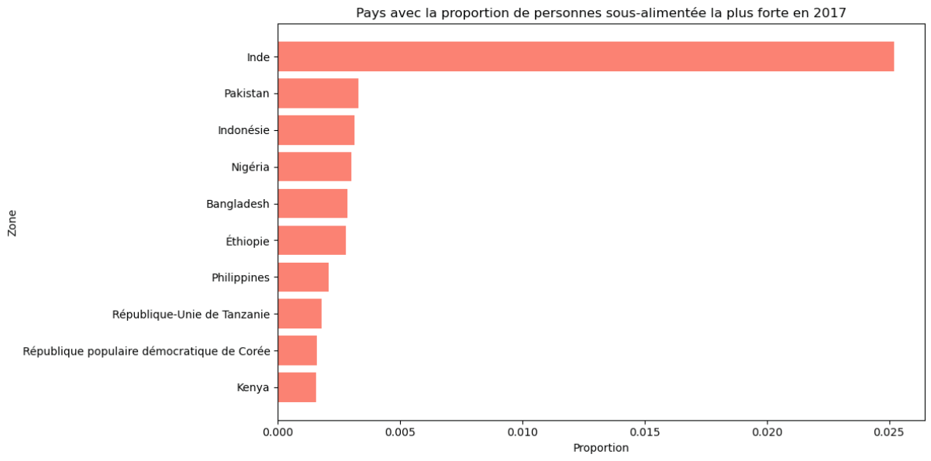
6) Liste des 10 pays où la proportion de personnes en état de sous-nutrition est la plus forte en 2017
Inde 0.025200
Pakistan 0.003287
Indonésie 0.003128
Nigéria 0.003022
Bangladesh 0.002850
Éthiopie 0.002797
Philippines 0.002081
République-Unie de Tanzanie 0.001776
République populaire démocratique de Corée 0.001591
Kenya 0.001577

Slide 10
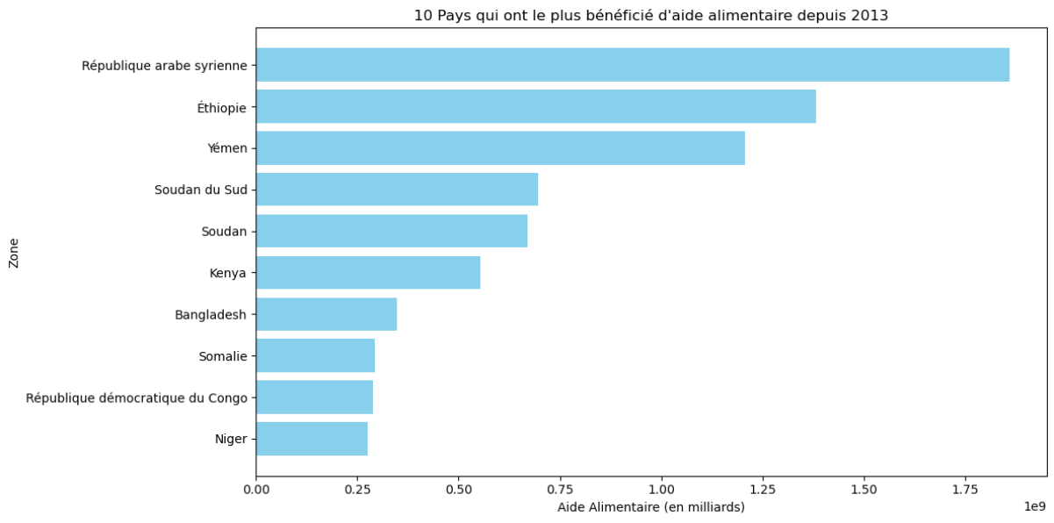
7) Liste des 10 pays qui ont le plus bénéficié de l’aide alimentaire entre 2013 et 2016
République arabe syrienne
Éthiopie
Yémen
Soudan du Sud
Soudan
Kenya
Bangladesh
Somalie
République démocratique du Congo
Niger

Slide 11
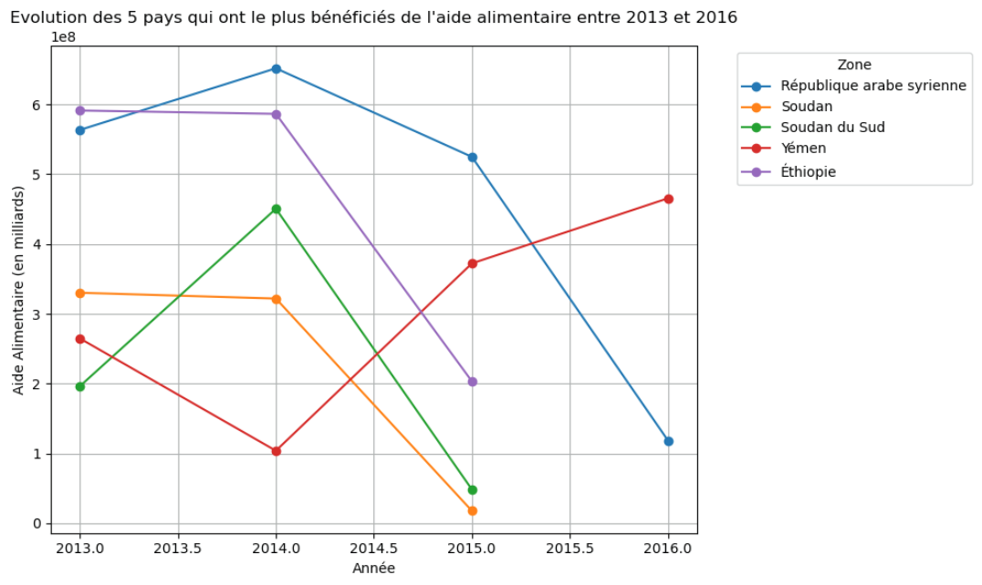
8) Évolution de l’aide alimentaire pour les 5 pays qui en ont le plus bénéficié entre 2013 et 2016
République arabe syrienne
Soudan
Soudan du Sud
Yémen
Éthiopie

Slide 12
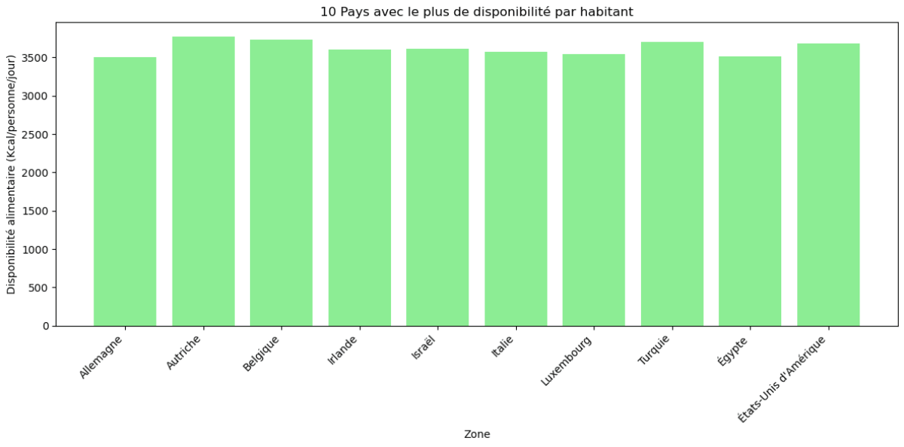
9) Liste des 10 pays qui ont la plus forte disponibilité alimentaire par habitant
Autriche
Belgique
Turquie
États-Unis d'Amérique
Israël
Irlande
Italie
Luxembourg
Égypte
Allemagne

Slide 13
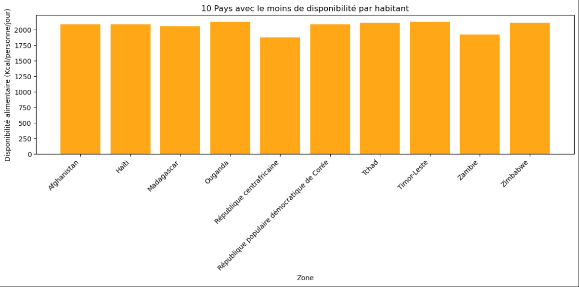
9) Liste des 10 pays qui ont la plus faible disponibilité alimentaire par habitant
République centrafricaine
Zambie
Madagascar
Afghanistan
Haïti
République populaire démocratique de Corée
Tchad
Zimbabwe
Ouganda
Timor-Leste

Slide 14
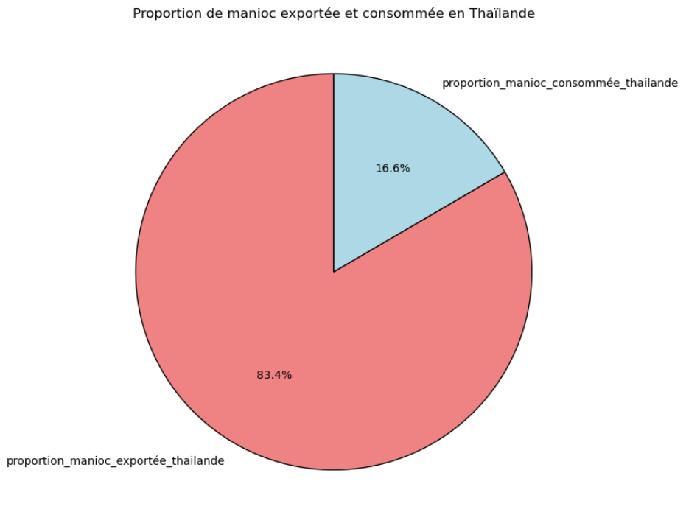
10) Étude sur le manioc en Thaïlande
Proportion en sous nutrition en Thaïlande est de 9.10 %.
Proportion de manioc exportée : 83.41 %

Slide 15
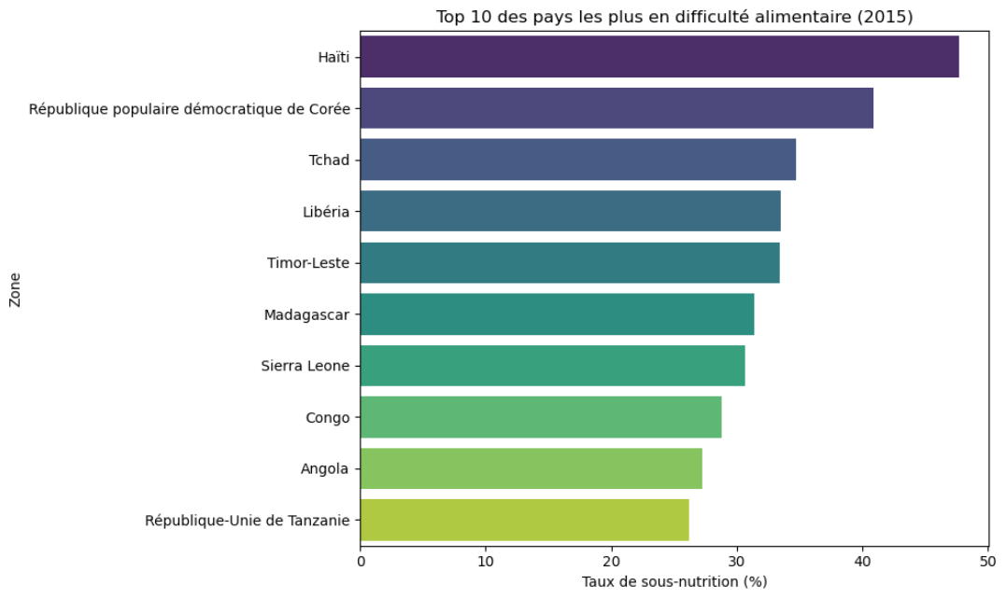
11) Analyses complémentaires

Slide 16
Conclusion
L’intérêt de la Thaïlande de garder plus de manioc doit être plus considérable afin de
réduire au mieux leur problème de sous_nutrition de la population du pays.

